Slide 2
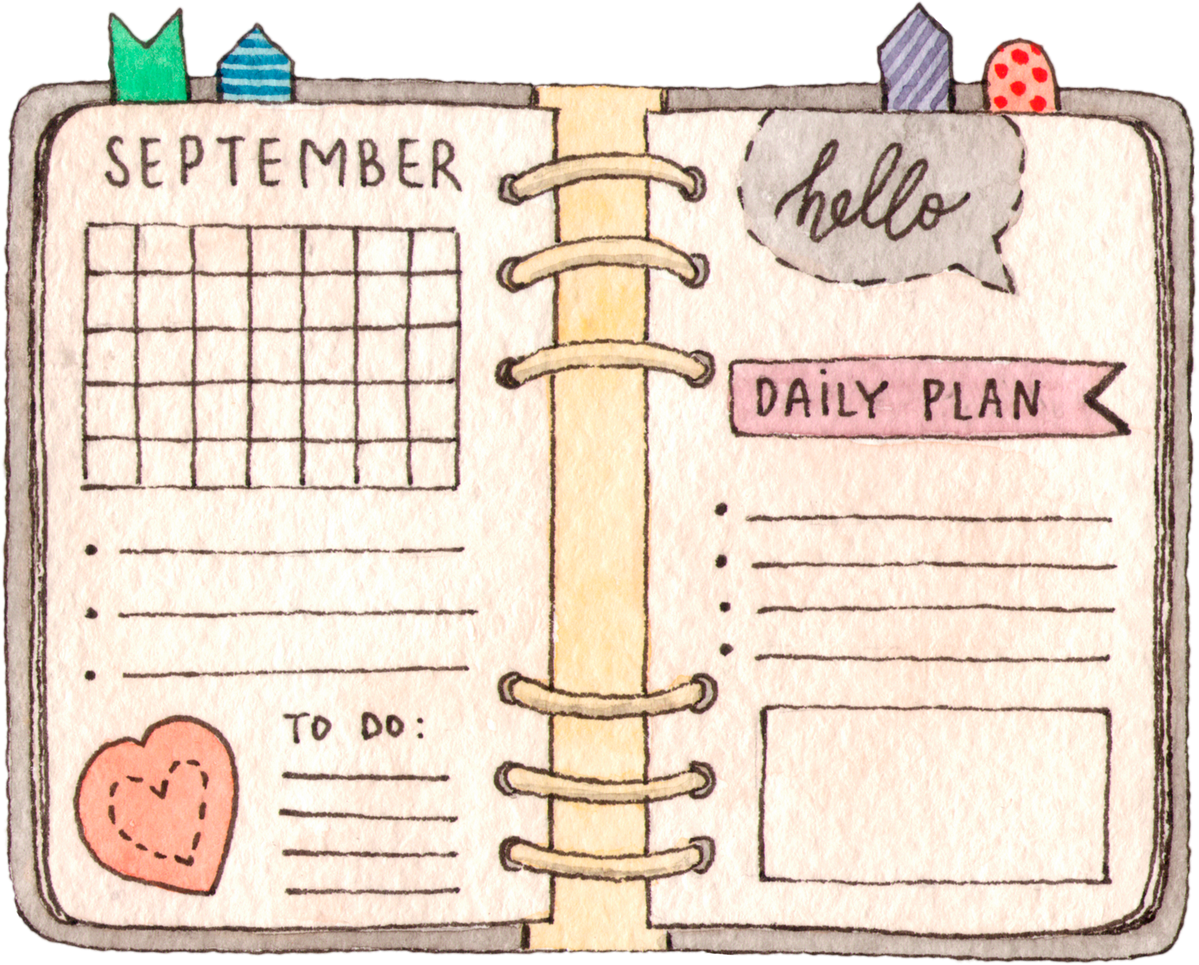








Slide 3







Slide 4



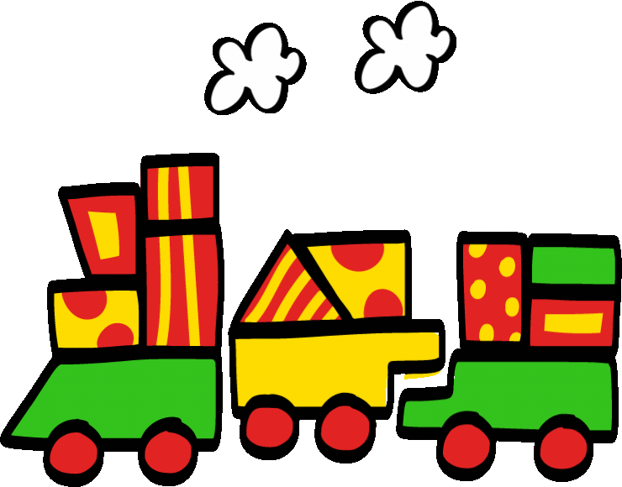
GV mời 9 cặp đôi HS đứng ở 9 góc trên sân trường, mỗi cặp đôi giữ 1 tấm thẻ ghi tên chủ đề trải nghiệm đã thực hiện trong năm, mỗi chủ đề là 1 ga trải nghiệm.
Các bạn còn lại sẽ nối nhau thành 1 đoàn tàu và đến từng ga, ở mỗi ga sẽ được nhận 1 nhiệm vụ để cùng thực hiện.

Slide 5


Nhận diện bản thân
Nếp sống và tư duy khoa học
Tự lực thực hiện nhiệm vụ
Mái ấm gia đình
Phòng tránh xâm hại
Kết nối cộng đồng
Quê hương em tươi đẹp
Trải nghiệm nghề truyền thồng
Hãy co 1 chân và nghĩ xem mình có phải một người tự lực ở nhà và ở trường không?
Nêu 5 điều cần nhớ để tự bảo vệ mình, phòng tránh xâm hại
Nắm tay nhau và hát
Hãy cùng hít vào, thở ra 10 lần để điều chỉnh cảm xúc
Nêu 5 hoạt động có thể thực hiện với người thân trong gia đình
Kể 3 cảnh quan thiên nhiên tiêu biểu ở địa phương em
Kể tên các nghề truyền thống ở địa phương em
Đặt 6 câu hỏi về 1 chủ đề bất kì

Slide 6


Slide 7


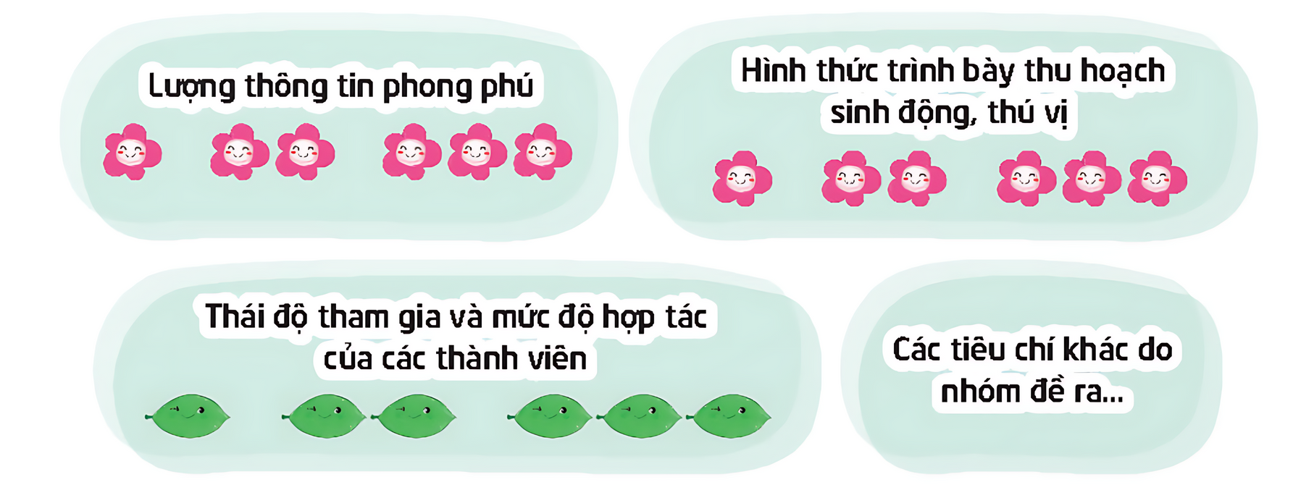
  Tự tổng hợp các sản phẩm, kết quả trải nghiệm cá nhân trong năm học
  Tự đánh giá kết quả hoạt động trải nghiệm

Slide 8


Dùng hoa và lá gắn lên cây để đánh giá trải nghiệm cá nhân mà em đã tham gia trong năm học

Slide 9









Lắng nghe đánh giá
Lắng nghe nhóm khác đánh giá nhóm mình
Lắng nghe thầy cô đánh giá hoạt động
Chia sẻ cảm xúc của mình

Slide 10



Vẽ, dán thêm hoa vào cây trải nghiệm để chia sẻ những kết quả mình đạt được
Về nhà cùng người thân nhớ lại các HĐTN chung của gia đình trong suốt một năm qua

Slide 11


Slide 12


Chia sẻ bài học với người thân

Slide 13


